Slide 1
บัญชีการเงิน 201103
CHAPTER 1
Quatre
อาจารย์พรทิพย์ สุขจำลอง

Slide 2
สอนโดย
อาจารย์พรทิพย์ สุขจำลอง
คณะบัญชี
อาจารย์พรทิพย์ สุขจำลอง

Slide 3
อาจารย์พรทิพย์ สุขจำลอง

Slide 4
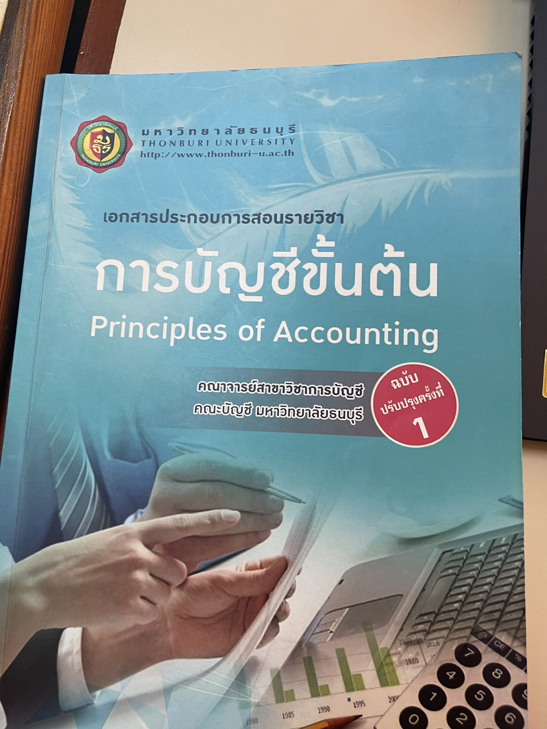
การเก็บคะแนน
1. เข้าเรียน 10 คะแนน
2. แบบฝึกหัด 10 คะแนน
3. Quiz 10 คะแนน
4. กลางภาค 30 คะแนน
5. ปลายภาค 40 คะแนน
อาจารย์พรทิพย์ สุขจำลอง

Slide 5
บทที่ 1
สภาพแวดล้อมทางการบัญชี
1. ประวัติความเป็นมาของการบัญชี
2. ความหมายของการบัญชี
3. ความสำคัญของการบัญชี
4. วัตถุประสงค์ของการบัญชี
5. ประโยชน์ของข้อมูลทางการบัญชี
6. ผู้ใช้ข้อมูลทางการบัญชี (Users of accounting information)
7. รูปแบบขององค์การธุรกิจ
8. ลักษณะการดำเนินธุรกิจ
9. กรอบแนวคิดสำหรับการรายงานทางการเงิน (ปรับปรุง 2564)
อาจารย์พรทิพย์ สุขจำลอง

Slide 6
ประวัติความเป็นมาของการบัญชี
เกิดก่อน ค.ศ. 5,000 ปีมาแล้ว ตั้งแต่สมัยอียิปต์
พบหลักฐานการจดบันทึกเกี่ยวกับสินทรัพย์ในท้องพระคลัง
สมัยบาปิโลน
พบหลักฐานการจดบันทึกเกี่ยวกับเงินและทองคำที่ได้รับ โดยมีการระบุวันที่รับและชื่อผู้ให้
สมัยกรีก
พบหลักฐานการจดบันทึกรายรับ รายจ่าย ยอดคงเหลือรายการและสินค้า
อาจารย์พรทิพย์ สุขจำลอง

Slide 7
สมัยราชวงศ์ชางรัฐ
บัญชีเป็นเครื่องมือในการควบคุมการครอบครองทรัพย์สินของประชาชน
สมัยโรมัน
พบหลักฐานการบันทึกรายการสองด้านคล้ายบัญชีคู่
สมัยฟิวดัลลิซึมในยุโรป
มีการจดบันทึกข้อมูลเกี่ยวกับการเช่าที่ดิน
อาจารย์พรทิพย์ สุขจำลอง

Slide 8
ศตวรรษที่ 15 ในปี ค.ศ. 1494
(ผลงานของ ลูกา ปาซิโอลิ Luca Pacioli บิดาแห่งการบัญชี) นักคณิตศาสตร์ ชาวอิตาลี (แต่งตำรา “Summa”) โดยมีอยู่บทหนึ่งที่เอาวิธีการบัญชีไปเขียนไว้ และอธิบายถึงหลักการบัญชีที่สำคัญ
คำว่า Debito = เป็นหนึ่ง และ Credito = เชื่อถือ
อาจารย์พรทิพย์ สุขจำลอง

Slide 9
คำถามถาม
:
บิดาแห่งการบัญชี ?
Question
Answer : Luca Pacioli
อาจารย์พรทิพย์ สุขจำลอง

Slide 10
วิวัฒนาการของการบัญชีในประเทศไทย
เริ่มตั้งแต่สมัยอยุธยา ในช่วง ปีพ.ศ.2193-2231 ตรงกับสมัย พระนารายณ์มหาราช
ประเทศไทยมีการเจริญสัมพันธไมตรีกับประเทศยุโรป คือ อังกฤษ ฝรั่งเศส และโปรตุเกส เป็นต้น บัญชีที่ถูกจัดทำขึ้นเป็นบัญชีแรกคือ บัญชีเงินสด
สมัยรัชกาลที่ 5
บรรจุวิชาการบัญชีเป็นสาขาหนึ่งในโรงเรียนหลวง และเริ่มสอนวิชาการบัญชีตามแบบบัญชีคู่ โดยบาทหลวงชาวฝรั่งเศส เริ่มจัดทำบัญชีเงินพระคลัง
Sept
อาจารย์พรทิพย์ สุขจำลอง

Slide 11
วิวัฒนาการของการบัญชีในประเทศไทย (ต่อ)
สมัยรัชกาลที่ 6
จัดตั้งโรงเรียนพาณิชยการเพื่อให้ความรู้ในวิชาการค้าขาย
จัดตั้งสมาคมวิชาชีพ โดยพระยาไชยยศสมบัติ หลวงดำริอิศรานุวรรต นายห้อง บุนนาค นายจรูญ วิมลศิริ และนายยุกต์ ณ ถลาง
มีการจัดการศึกษาวิชาการบัญชีที่ มหาวิทยาลัยธรรมศาสตร์ และมหาวิทยาลัยจุฬาลงกรณ์
ปี 2491
จัดตั้งสมาคมนักบัญชีแห่งประเทศไทย
Sept
อาจารย์พรทิพย์ สุขจำลอง

Slide 12
วิวัฒนาการของการบัญชีในประเทศไทย
2518
เปลี่ยนชื่อ สมาคมนักบัญชีและผู้สอบบัญชีรับอนุญาตแห่งประเทศไทย (ส.บช.)
2505
มีพระราชบัญญัติผู้สอบบัญชีเป็นกฎหมายว่าด้วยผู้สอบบัญชีฉบับแรก และการประชุมนักบัญชีทั่วประเทศครั้งแรก ณ ศาลาสันติธรรม
2547
จัดตั้งสภาวิชาชีพบัญชี ยกเลิกสมาคมนักบัญชีและผู้สอบบัญชีรับอนุญาตแห่งประเทศไทย (ส.บช.)
อาจารย์พรทิพย์ สุขจำลอง

Slide 13
วิวัฒนาการของการบัญชีในประเทศไทย (ต่อ)
ในปี 2548
โอนสินทรัพย์สุทธิไปยังสภาวิชาชีพบัญชี โดยมี ศาสตราจารย์เกษรี ณรงค์เดช เป็นนายกสภาคนแรก
รัฐบาลออกกฎหมายพระราชบัญญัติบัญชีขึ้นซึ่งมีจุดมุ่งหมาย 3ประการคือ
1. เพื่อให้การจัดทำบัญชีของธุรกิจต่างๆ มีแนวทางเดียวกัน
2. เพื่อคุ้มครองประโยชน์และส่วนได้เสียของผู้เกี่ยวข้อง
3. เพื่ออำนวยความสะดวกและเกิดความเป็นธรรมในการจัดเก็บภาษี
Sept
อาจารย์พรทิพย์ สุขจำลอง

Slide 14
คำถามถาม
:
สมัยรัชกาลที่ 5 ได้นำสาขาวิชาใดเข้ามาสอนในโรงเรียนหลวง
Question
Answer : วิชาการบัญชีตามแบบบัญชีคู่
อาจารย์พรทิพย์ สุขจำลอง

Slide 15
ความหมายของการบัญชี
หมายถึง ศิลปะการเก็บรวบรวมจดบันทึกรายการหรือเหตุการณ์ที่เกี่ยวข้องกับการเงินในรูปของเงินตรา การจัดหมวดหมู่ของรายการเหล่านั้น สรุปผลพร้อมทั้งตีความหมาย
Sept
อาจารย์พรทิพย์ สุขจำลอง

Slide 16
จากความหมายสามารถสรุปเป็นขั้นตอนดังนี้
การบันทึกรายการ
จัดหมวดหมู่
สรุปผล
วิเคราะห์ความหมาย
อาจารย์พรทิพย์ สุขจำลอง

Slide 17
ความสำคัญของการบัญชี
1. เพื่อให้เจ้าของกิจการสามารถควบคุมอย่างใกล้ชิดและสามารถแก้ไขได้ทันที
2. เพื่อช่วยให้เจ้าของกิจการนำข้อมูลทางการบัญชีไปเป็นแนวทางในการกำหนดนโยบายและการตัดสินใจ
3. เพื่อช่วยให้ทราบผลการดำเนินงานและฐานะการเงินของกิจการ
4. เพื่อช่วยให้ทราบฐานะการเงินของกิจการในขณะใดขณะหนึ่งว่า กิจการมีผลการดำเนินงานในรอบปีที่ผ่านมา กิจการมีกำไรหรือขาดทุนเป็นจำนวนเท่าไร
Sept
อาจารย์พรทิพย์ สุขจำลอง

Slide 18
ความสำคัญของการบัญชี (ต่อ)
5. เพื่อประโยชน์ในการเพิ่มทุนหรือลดทุน ตลอดจนการขอสินเชื่อจากธนาคารเพื่อขยายกิจการ
6. เพื่อใช้เป็นหลักฐานสำคัญในการคำนวณภาษีได้อย่างถูกต้องตามความเป็นจริง
7. เพื่อให้บุคคลภายนอกใช้ในการอ้างอิงประกอบการพิจารณาความมั่นคงของกิจการ
Sept
อาจารย์พรทิพย์ สุขจำลอง

Slide 19
Quatorze
วัตถุประสงค์ของการบัญชี
การนำเสนอข้อมูลในรูปแบบการเงินเพื่อนำข้อมูลนั้นมาใช้ประโยชน์ในการตัดสินใจเชิงเศรษฐกิจ
อาจารย์พรทิพย์ สุขจำลอง

Slide 20
ประโยชน์ของการบัญชี
ช่วยให้เจ้าของกิจการสามารถ ควบคุมดูแล รักษาสินทรัพย์ของกิจการได้
ช่วยให้ทราบผลการดำเนินงานของกิจการในระยะเวลาใดเวลาหนึ่งว่ามีผลกำไรหรือขาดทุนเป็นจำนวนเงินเท่าใด
ช่วยให้ทราบฐานะทางการเงินของกิจการ ณ วันใดวันหนึ่ง ว่ามี สินทรัพย์ หนี้สินและส่วนของเจ้าของเป็นจำนวนเงินเท่าใด
ข้อมูลทางการบัญชีเป็นประโยชน์ต่อผู้บริหารช่วยในการกำหนดนโยบายในการวางแผนและช่วยในการตัดสินใจต่าง ๆ ในการบริหารงานได้อย่างมีประสิทธิภาพ
ข้อมูลทางบัญชีที่จดบันทึกไว้ สามารถช่วยในการตรวจสอบหาข้อผิดพลาดในการดำเนินงานได้
อาจารย์พรทิพย์ สุขจำลอง

Slide 21
Quatorze
ผู้ใช้ข้อมูลทางการบัญชี
(Users of accounting information)
อาจารย์พรทิพย์ สุขจำลอง

Slide 22
ผู้ใช้ข้อมูลทางการบัญชี
1. ผู้ใช้ภายในกิจการ
(Internal Users)
ได้แก่ พนักงาน ผู้บริหาร ผู้ถือหุ้น เป็นต้น
2. ผู้ใช้ภายนอกกิจการ
(External Users)
ได้แก่ นักลงทุน ธนาคาร กรมสรรพากร กรมพัฒนาธุรกิจการค้า กระทรวงพาณิชย์
เป็นต้น
อาจารย์พรทิพย์ สุขจำลอง

Slide 23
ผู้ใช้ข้อมูลทางการบัญชี
ผู้ใช้ | ประโยชน์
เจ้าของ, ผู้ถือหุ้น | ประเมินผลการดำเนินงานของธุรกิจ
นักลงทุนที่มีศักยภาพ, เจ้าหนี้ | ตัดสินใจเพื่อการลงทุน
ผู้บริหาร | วางแผนและการควบคุม พิจารณาการออกหุ้นสามัญและหุ้นกู้ใหม่
ลูกจ้าง, สหภาพแรงงาน | ใช้ในการเจรจาต่อรองสัญญาต่างๆ
ผู้ให้กู้ ผู้จัดหา | ประเมินการให้สินเชื่อ
ส่วนราชการนักวางแผนด้านเศรษฐกิจ กลุ่มลูกค้า | ประเมินภาษีที่จะต้องจ่าย การติดต่อซื้อขายกัน
อาจารย์พรทิพย์ สุขจำลอง

Slide 24
คำถามถาม
:
ผู้บริหารใช้ข้อมูลทางการบัญชีเพื่ออะไร
Question
Answer : วางแผนและการควบคุมพิจารณาการออกหุ้นสามัญและหุ้นกู้ใหม่
อาจารย์พรทิพย์ สุขจำลอง

Slide 25
Quatorze
รูปแบบขององค์การธุรกิจ
อาจารย์พรทิพย์ สุขจำลอง

Slide 26
รูปแบบขององค์การธุรกิจ (ตามลักษณะส่วนของผู้เป็นเจ้าของ หรือประเภททุนที่จัดตั้ง)
1. กิจการเจ้าของคนเดียว (Sole proprietorship)
คือ ธุรกิจที่มีเจ้าของคนเดียวเรียกว่า ผู้เป็นเจ้าของ (Proprietor)
อาจารย์พรทิพย์ สุขจำลอง

Slide 27
2. ห้างหุ้นส่วน (Partnership)
คือ การร่วมลงทุนระหว่างบุคคลตั้งแต่ 2 คนขึ้นไป โดยเรียกหุ้นส่วนแต่ละคนว่า ผู้เป็นหุ้นส่วน
2.1 ห้างหุ้นส่วนสามัญ
2.1.1 ห้างหุ้นส่วนสามัญ มีฐานะเป็นบุคคลธรรมดา
2.1.2 ห้างหุ้นส่วนสามัญนิติบุคคล มีฐานะเป็นนิติบุคคล
2.2 ห้างหุ้นส่วนจำกัด
2.2.1 หุ้นส่วนประเภทจำกัดความรับผิดชอบ
2.2.2หุ้นส่วนประเภทไม่จำกัดความรับผิดชอบ
อาจารย์พรทิพย์ สุขจำลอง

Slide 28
3. บริษัทจำกัด (Corporation or limited company)
คือ กิจการที่ก่อตั้งขึ้นจากการร่วมทุนกัน โดยแบ่งทุนออกเป็นหุ้น หุ้นแต่ละหุ้นจะมีมูลค่าเท่าๆ กัน ผู้ลงทุนซื้อหุ้นของบริษัทเรียกว่า “ผู้ถือหุ้น” (Stockholders หรือ Shareholders) เป็นเจ้าของโดยจะได้รับผลตอบแทนจากส่วนแบ่งกำไรของบริษัทในรูปแบบของเงินปันผล (Dividends)
3.1 บริษัทเอกชน คือ บริษัทที่จัดขึ้นโดยมีผู้เริ่มก่อตั้งจำนวนอย่างน้อย 2 คน
3.2 บริษัทมหาชน คือ บริษัทที่จัดตั้งขึ้นโดยมีผู้เริ่มก่อตั้งจำนวนอย่างน้อย 15 คน
อาจารย์พรทิพย์ สุขจำลอง

Slide 29
คำถามถาม
:
ผู้ถือหุ้นจะได้รับส่วนแบ่งกำไรในรูแบบใด
Question
Answer : เงินปันผล
อาจารย์พรทิพย์ สุขจำลอง

Slide 30
Quatorze
ลักษณะการดำเนินธุรกิจ
อาจารย์พรทิพย์ สุขจำลอง

Slide 31
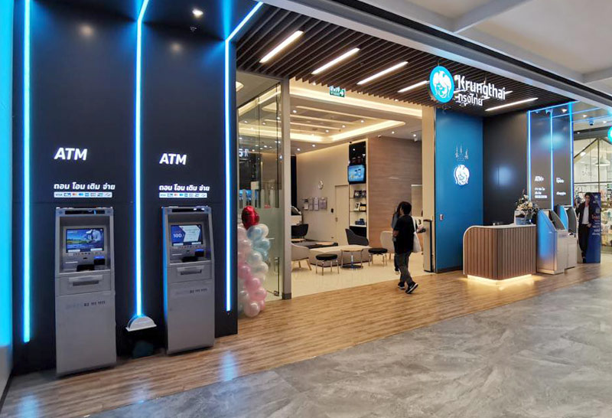
ลักษณะการดำเนินงาน
1. ธุรกิจบริการ
อาจารย์พรทิพย์ สุขจำลอง

Slide 32
2. ธุรกิจขายสินค้า
อาจารย์พรทิพย์ สุขจำลอง

Slide 33
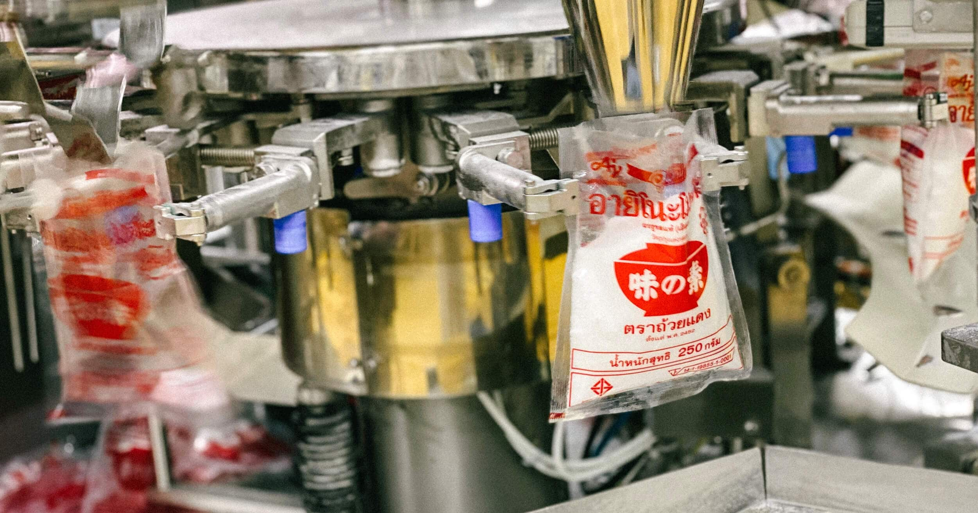
3. ธุรกิจอุตสาหกรรม
อาจารย์พรทิพย์ สุขจำลอง

Slide 34
THANK YOU

